Slide 1
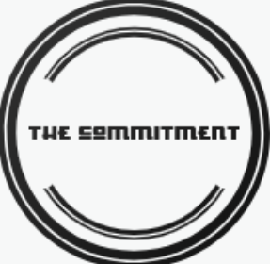
A05-资源回收O2O平台
BY
The Commitment
ZUCC

Slide 2
PART0
目 录

Slide 3
0
OVER VIEW
1
团 队 介 绍
2
目 标 与 解 决 思 路
3
问 题 分 析 与 解 决 方 案
4
技 术 路 线 及 技 术 实 现 方 案
5
业 务 模 式 及 人 员 组 织 框 架

Slide 4
PART1
团 队 介 绍
The commitment

Slide 5
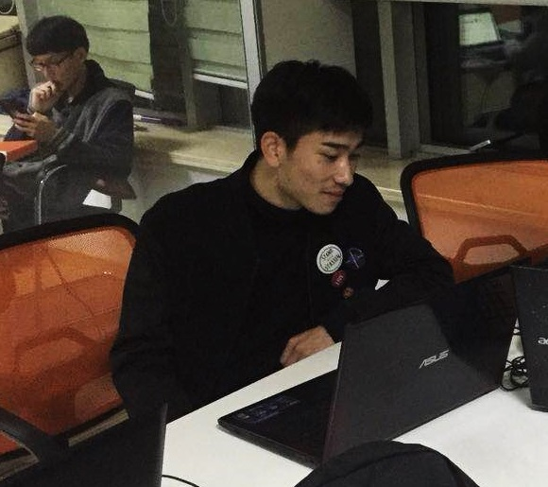
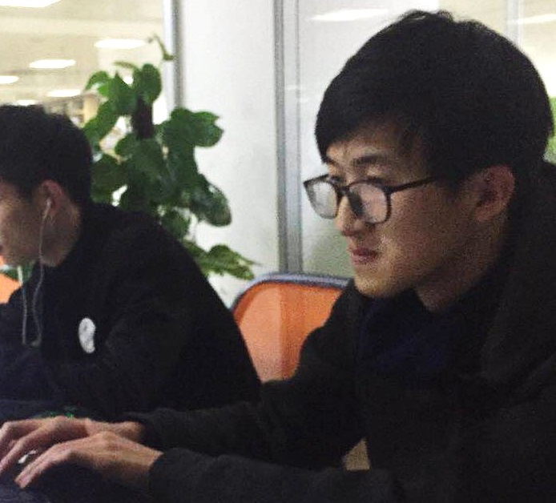

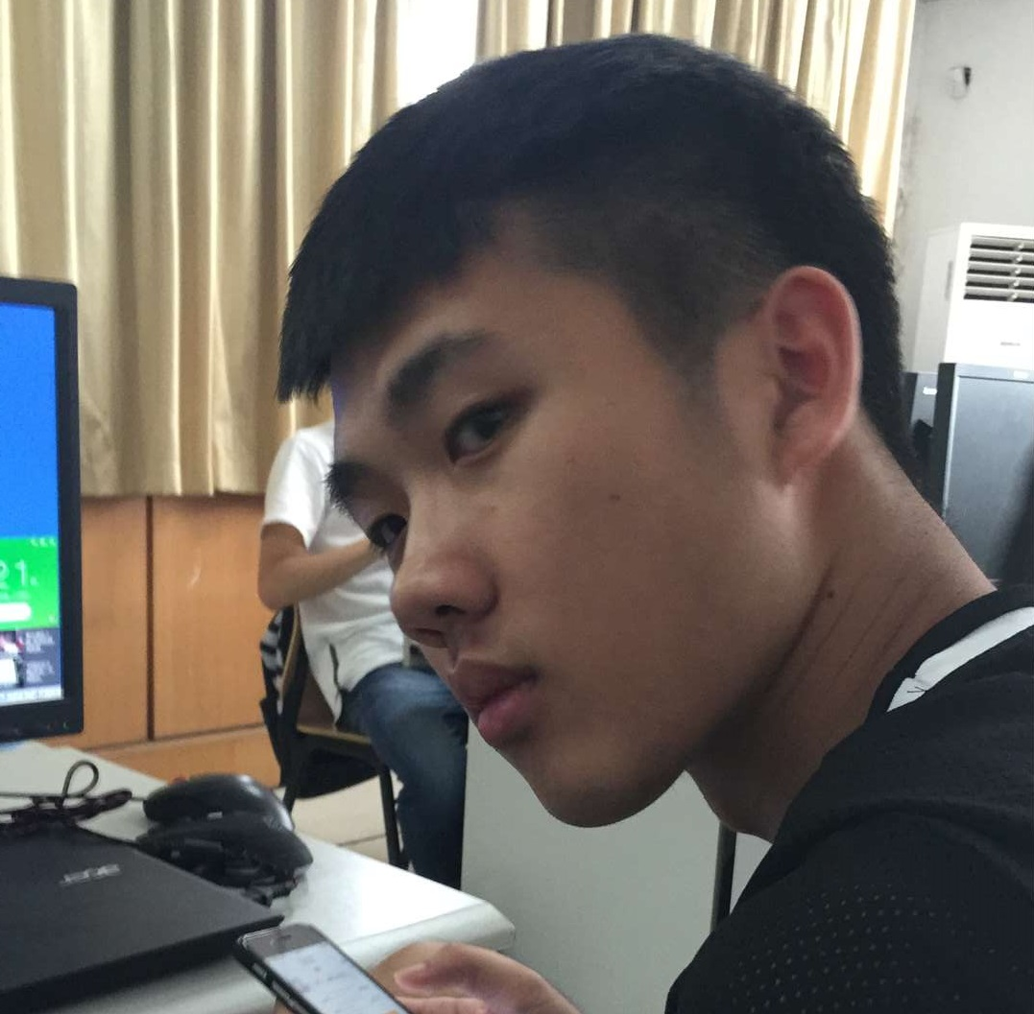
团队成员
The commitment 小组由四个帅气的男孩组成，抱着试试看的心态，聚在一起，commitment也是承诺、承担的意思，用我们所学的知识，力求给客户最满意的产品，同时也是我们三个人之间的承诺，无论遇到什么样的困难，要团结一心，迎难而上。
厉总
项目经理、任务分配、辅助开发
蒋前端
回收员平台设计
黄前端
公众号部署与居民平台设计
金后台
后台管理系统设计
The Commitment

Slide 6
PART2
目标与解决思路
The commitment

Slide 7
功能目标
开发微信公众号号的资源回收平台，解决在废品回收以及到再利用过程中产生的二次成本，保证用户下单后能及时匹配到附近的回收员在一定时间内对订单进行处理并提交。
【功能说明】
WEB管理平台
用户管理：姓名，住址，联系方式等
回收员信息管理：姓名，住址，联系方式等
废品管理：编号，单价，等。
订单管理：价格，时间，回收员姓名，客户姓名等。
微信公众号
（1）实现社区用户下单，提交废品回收订单；
（2）系统自动派单给相应的废品回收员；
（3）废品回收员上门回收废品，完成订单；
（4）平台对社区用户的订单进行支付；
（5）废品种类可管理、订单可管理、社区用户可管理、废品回收员可管理；
（6）基于微信公众号实现整体业务，便于线上推广。
The Commitment

Slide 8
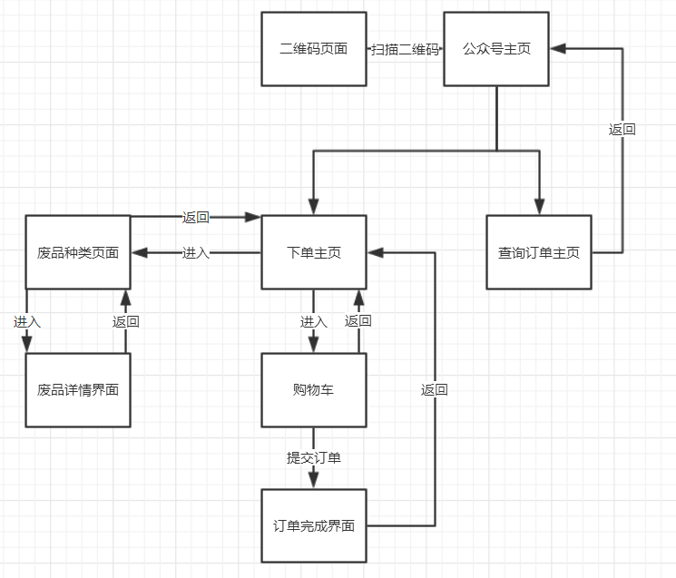
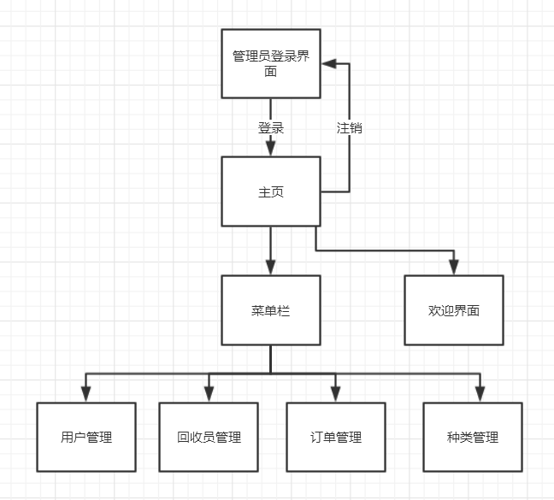
服务流程
资源回收平台服务流程
管理员平台服务流程
The Commitment

Slide 9
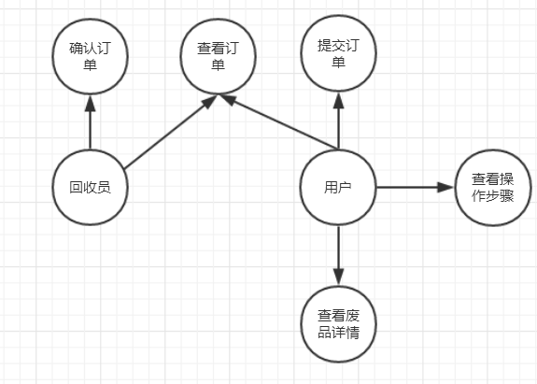
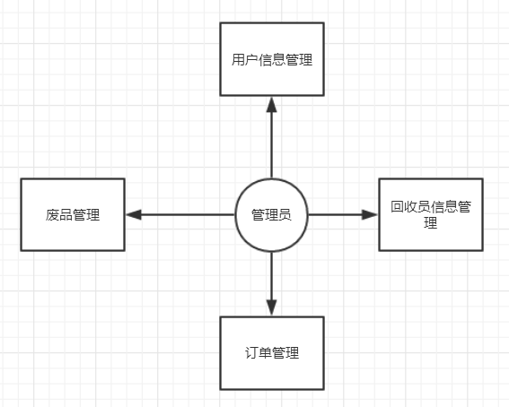
功能模块
资源回收平台功能模块
管理员平台功能模块
The Commitment

Slide 10
PART3
问题分析与解决方案
The Commitment

Slide 11
1
遇到的困难
A
知识储备不足：我们组三个人都是java方向的，这学期也都没有选Android Studio这门课，这就使客户端的设计难度大大加大，一切都是未知，不知道困难的程度，消耗的时间，以及实现之后能否达到心中想要的效果，这一切全都是不确定的
B
开发经验不足：拿到题目与分工之后，用自己的老方法，只知道埋着头做，没有进行迭代检查，这也使得产品开发过程中，做了好几次大的修改，让开发效率大大降低。
C
合作不够密切：虽然在微信上有非常多的交流，但是当电脑放到一起进行板块连接的时候还是出了很多问题，导致了不得不去做一些额外的工作，花去更多的时间来解决这些问题。
D
好高骛远：在自己有重要知识还没有储备的情况下，刚开始的项目计划并没有自顶向下，而是直接着眼于那些细枝末节，这使得有一些基础框架也没有做好，扩展功能也没有实现到位。
The Commitment

Slide 12
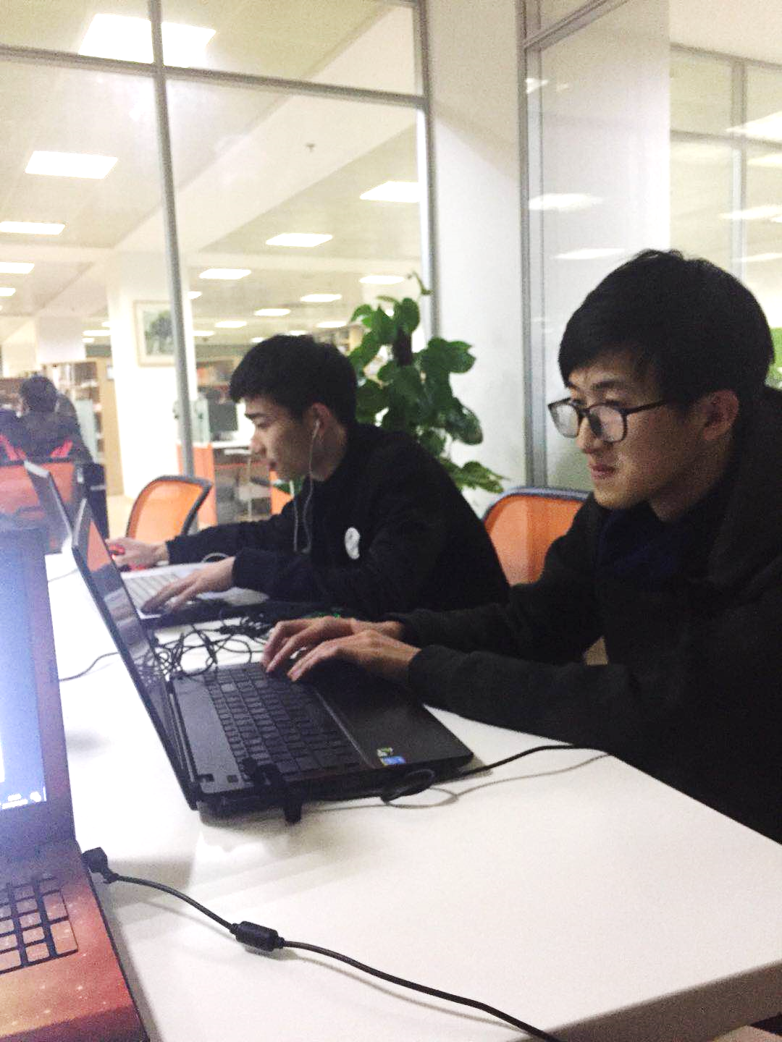
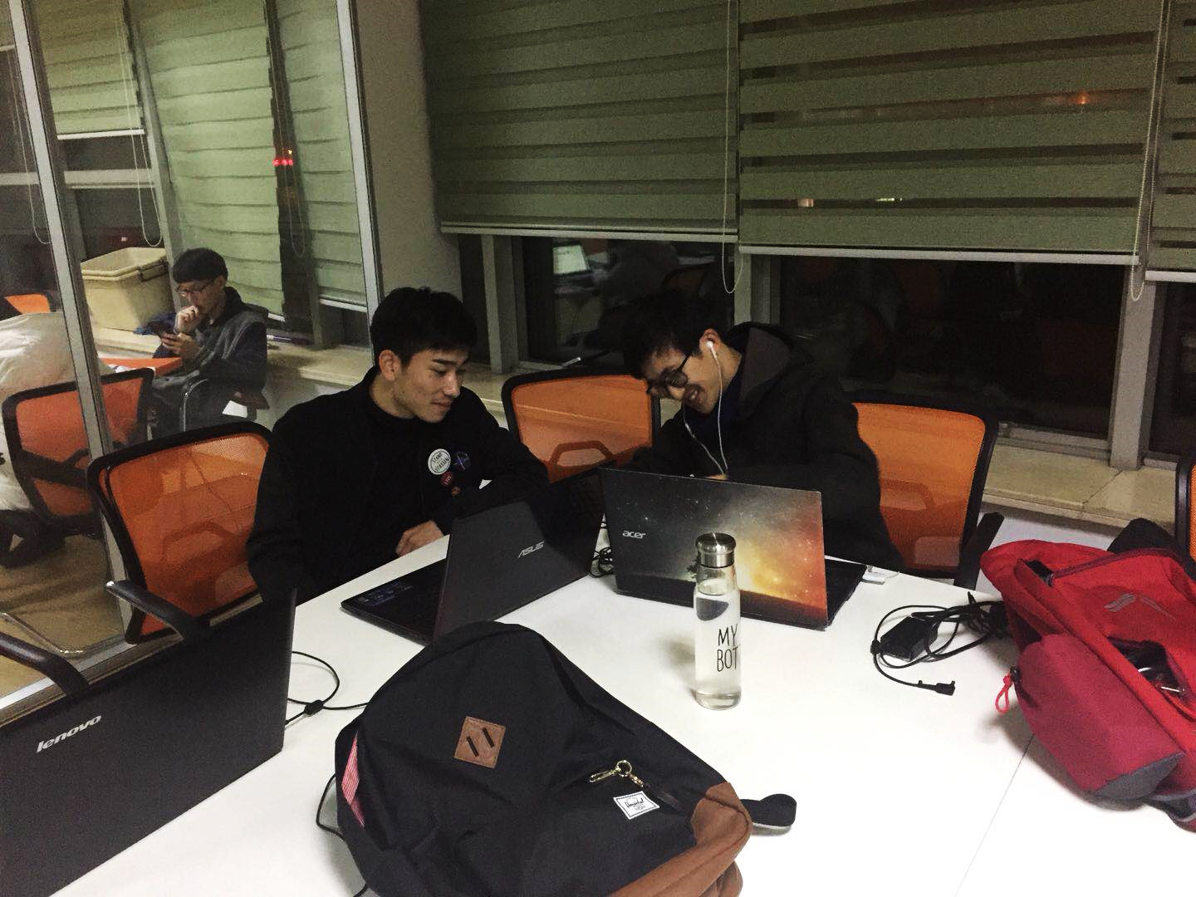
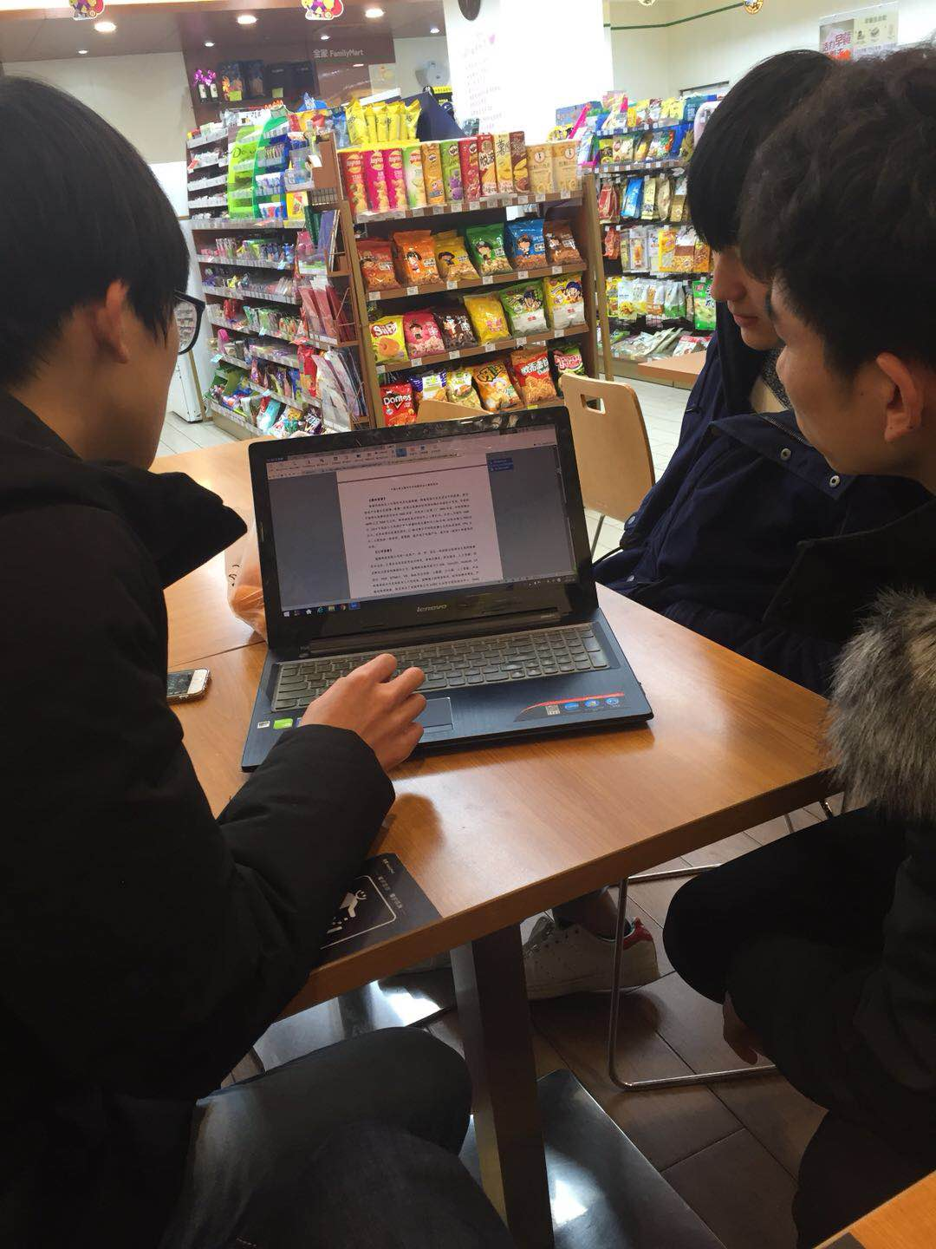
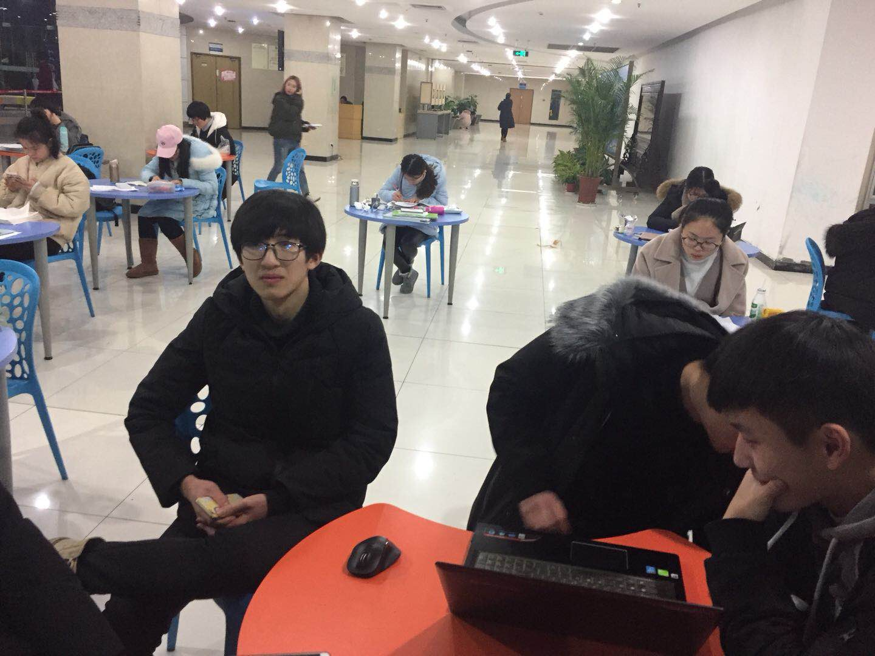
2
解决方案
A
刚拿到选题时，并没有急着去做，而是总结一下，大家各自缺乏的知识，讨论该怎么去获取这些知识，每个板块都不一样，但是大方向都是一样的。用最快的时间获取项目所需要的知识，并能够理解与运用。
B
每次开会的时候进行检查，一遍遍的迭代，马上解决。
C
增加了聚在一起同时开发的时间，尽量不分头各做各的，这样不论遇到什么样的问题，大家都能一起解决，而且，能够更加还原用户可能会遇到的情况，便于测试。
D
稳扎稳打，自顶向下，并设立里程碑，当一个任务确定没有错误之后在往下进行，进行配置管理，版本控制，减少系统崩溃的风险。
The Commitment

Slide 13
PART4
技术路线及实现方案
The Commitment

Slide 14
技术路线
开发工具
语言环境：php5.6，HTML5
开发软件：phpstorm
运行调试：微信开发者工具
版本控制：git
网站部署：新浪云服务器
前端框架：WEUI
Web容器：tomcat
见下图
系统架构
功能模块
见下图
The Commitment

Slide 15
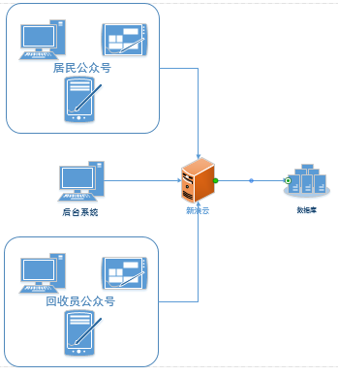
系统架构
The Commitment

Slide 16
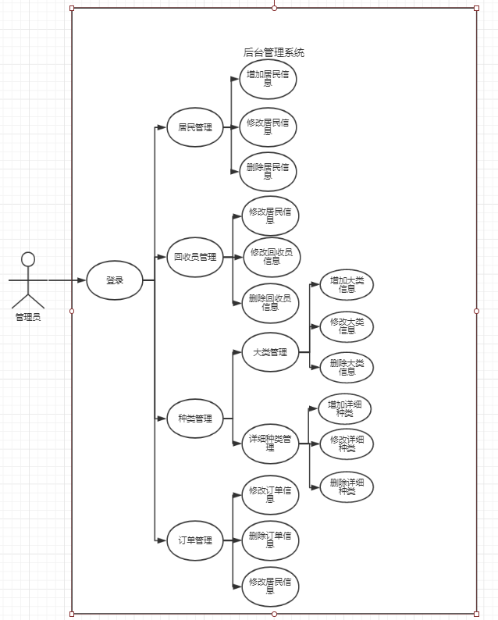
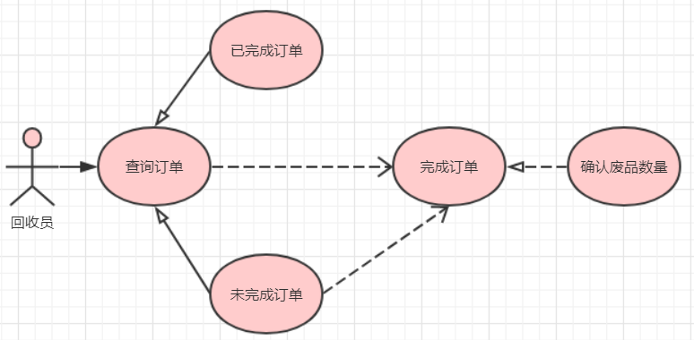
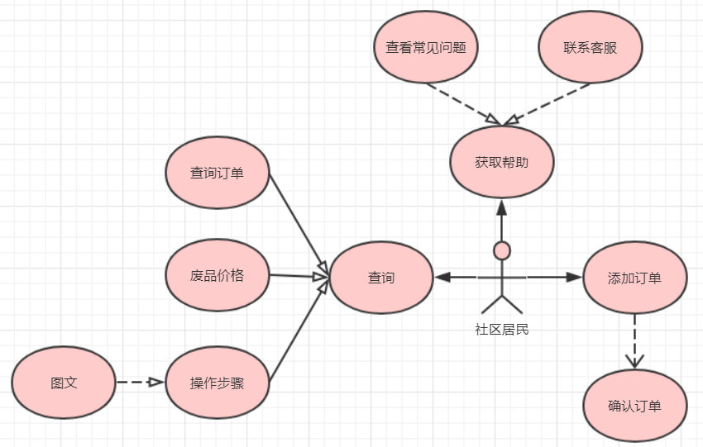
功能模块(用例图)
回收员模块
管理员模块
居民模块
The Commitment

Slide 17
实现方案
Step 1.
项目管理
Step 2.
项目定义
Step 3.
项目设计
Step 4.
编码实现
Step 5.产品交付
Step 6.
总结
项目启动
组织管理
项目启动
小组会议
项目计划
团队建议
风险管理
收尾总结
目标定义
需求分析
方案概要
功能模块
界面设计
服务模型
模块划分
编码
文档修改
连接测试
测试报告
修改代码
导出源码
生成Apk文件
团队完成过程介绍
整合作品
原型演示
作品展示
文档修改
文档打包
完成回顾
犒劳组员
2018.1.4
2018.1.19
2018.3.5
2018.4.8
2018.4.15
2018.5
The Commitment

Slide 18
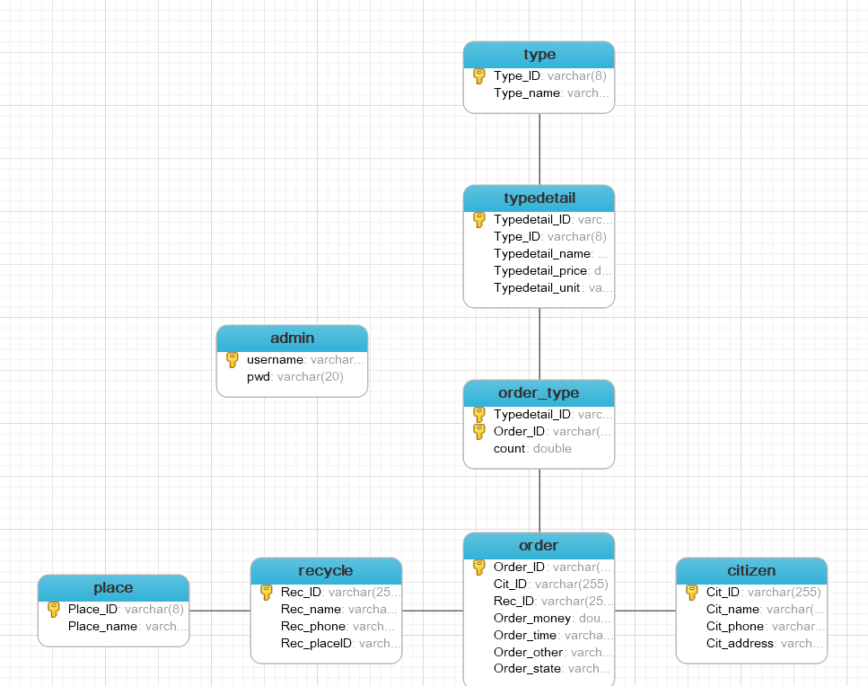
实现方案
关系集
每个大类对应多个详细种类，每个详细种类只对应一个大类；
每个地区只有一个回收员，每个回收员只收一个地区；
每个回收员接多个订单，每个订单只有一个回收员
每个居民可以下多个订单，每个订单只有一个居民
每个订单可以有多个详细种类，每个详细种类只存在一个订单
实体关系图
The Commitment

Slide 19
PART5
业务模式及人员组织框架
The Commitment

Slide 20
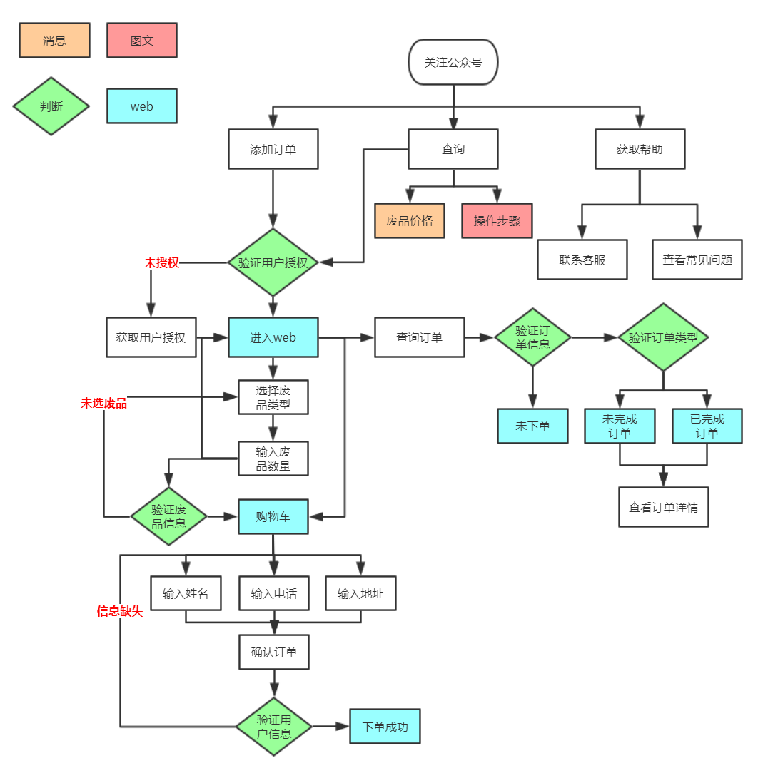
业务模式
业务流程图
The Commitment

Slide 21
人员组织框架
人员 | 职务 | 责任
厉总 | 项目经理 | 项目的计划、项目管理、执行、人员管理、进度管理。
蒋某 | 需求开发经理 | 用户需求调研、功能定义和规划、界面设计审核。成本模型和可行性分析。
黄某 | QA经理 | 制定测试计划，执行测试计划，生成测试报告。
金某 | 系统开发经理 | 研发工作任务分配、数据及交互环境搭建、搭建和维护测试环境、编写技术路线及实现方案。
朱某 | 配置管理员 | 对系统的编码及文档进行配置管理。
上表仅描述人员初始分配，每人各自为相应部分负责人，具体分工根据相应阶段进行重新组织。
例如 需求开发阶段：
蒋某（组长，辅助需求获取与需求分析） 朱某，黄某（需求获取） 厉总、金某（需求分析）
The commitment

Slide 22
THANKS FOR YOUR TIME
BY
The Commitment
ZUCC

